Slide 1

Водоохлаждаемый чиллер RTHD
Высокоэффективные чиллеры для
высокоэффективных зданий
Заголовок
подзаголовок
НАЧАТЬ

Slide 2
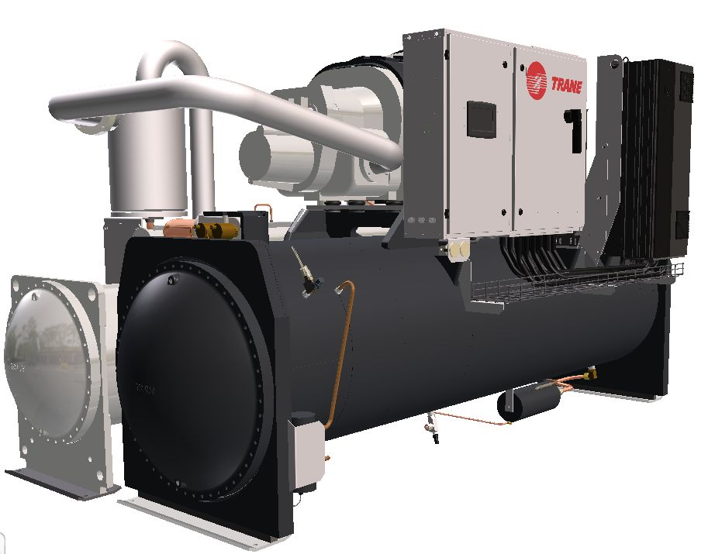
Компания Trane представляет новую
и усовершенствованную модель
Концентрация опыта Trane в создании чиллеров с винтовыми компрессорами
и с охлаждением водой, а также технологий управления…
… для обеспечения превосходного
потребительского опыта
Первоклассная эффективность
Превосходная универсальность
Оптимизированная общая стоимость владения
… и легендарная надёжность Trane!
Подзаголовок
Текст
Пункт маркированного списка
Пункт маркированного списка
  Пункт маркированного списка подуровня
  Пункт маркированного списка подуровня
Начальная страница
Ознакомиться со всем ассортиментом
Уже имеется
RTHD от
компании Trane?
Ознакомиться с характеристиками

Slide 3
Модельный ряд продукции RTHD evo
Подзаголовок
Текст
Пункт маркированного списка
Пункт маркированного списка
  Пункт маркированного списка подуровня
  Пункт маркированного списка подуровня
Установки стандартной эффектив-ности SE
Высокоэф-фективные машины
Сверхвысок-оэффективные машины
Высокая сезонная эффекти-вность
Ознакомиться со всем ассортиментом
Уже имеется
RTHD от
компании Trane?
Начальная страница
Ознакомиться с характеристиками

Slide 4


Модельный ряд продукции RTHD evo
Высокая сезонная эффекти-вность
Подзаголовок
Текст
Пункт маркированного списка
Пункт маркированного списка
  Пункт маркированного списка подуровня
  Пункт маркированного списка подуровня
Установки стандартной эффектив-ности SE
Высокоэф-фективные машины
Сверхвысок-оэффективные машины
500 кВт
600 кВт
700 кВт
800 кВт
225
900 кВт
250
1000 кВт
300
1100 кВт
1200 кВт
325
1300 кВт
350
1400 кВт
375
1500 кВт
Начальная страница
Ознакомиться со всем ассортиментом
Ознакомиться с характеристиками
Уже имеется
RTHD от
компании Trane?

Slide 5
Модельный ряд продукции RTHD evo
Высокая сезонная эффекти-вность
Подзаголовок
Текст
Пункт маркированного списка
Пункт маркированного списка
  Пункт маркированного списка подуровня
  Пункт маркированного списка подуровня
Установки стандартной эффектив-ности SE
Высокоэф-фективные машины
Сверхвысок-оэффективные машины
500 кВт
150
600 кВт
175
700 кВт
800 кВт
225
900 кВт
250
1000 кВт
1100 кВт
300
1200 кВт
350
1300 кВт
375
1400 кВт
400
1500 кВт
Ознакомиться со всем ассортиментом
Ознакомиться с характеристиками
Уже имеется
RTHD от
компании Trane?
Начальная страница

Slide 6
Модельный ряд продукции RTHD evo
Высокая сезонная эффекти-вность
Подзаголовок
Текст
Пункт маркированного списка
Пункт маркированного списка
  Пункт маркированного списка подуровня
  Пункт маркированного списка подуровня
Установки стандартной эффектив-ности SE
Высокоэф-фективные машины
Сверхвысок-оэффективные машины
500 кВт
600 кВт
150
175
700 кВт
800 кВт
225
900 кВт
275
1000 кВт
1100 кВт
1200 кВт
325
1300 кВт
350
1400 кВт
375
1500 кВт
425
Начальная страница
Ознакомиться со всем ассортиментом
Уже имеется
RTHD от
компании Trane?
Ознакомиться с характеристиками

Slide 7


Модельный ряд продукции RTHD evo
Высокоэф-фективные машины
Высокая сезонная эффекти-вность
Подзаголовок
Текст
Пункт маркированного списка
Пункт маркированного списка
  Пункт маркированного списка подуровня
  Пункт маркированного списка подуровня
Установки стандартной эффектив-ности SE
Сверхвысок-оэффективные машины
Нажмите здесь, чтобы узнать подробнее о частотно-регулируемом приводе (AFD)
500 кВт
600 кВт
150
175
700 кВт
800 кВт
225
900 кВт
275
1000 кВт
1100 кВт
325
1200 кВт
350
1300 кВт
375
1400 кВт
425
1500 кВт
Начальная страница
Ознакомиться со всем ассортиментом
Ознакомиться с характеристиками
Уже имеется
RTHD от
компании Trane?

Slide 8
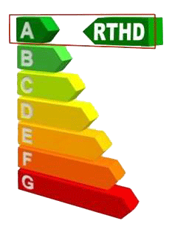
Частотно-регулируемый привод (AFD)
Минимизация операционной стоимости
Частотно-регулируемый привод поставляется с моделями высшего класса установок RTHD высокой производительности для сезонного использования.
Это позволяет снизить потребление электроэнергии, а также повысить производительность чиллера в условиях пониженной нагрузки.
Подзаголовок
Текст
Пункт маркированного списка
Пункт маркированного списка
  Пункт маркированного списка подуровня
  Пункт маркированного списка подуровня
Лидирующая в отрасли эффективность
Все чиллеры Trane, включая RTHD, обеспечивают превосходную производительность при полной и частичной нагрузке, которая является основным фактором эффективного использования электроэнергии. Высокая производительность обеспечивает лидирующие на рынке значения EER (коэффициента преобразования энергии) и ESEER (Европейского сезонного коэффициента энергоэффективности).
Начальная страница
Ознакомиться со всем ассортиментом
Уже имеется
RTHD от
компании Trane?
Ознакомиться с характеристиками

Slide 9
Характеристики
Подзаголовок
Текст
Пункт маркированного списка
Пункт маркированного списка
  Пункт маркированного списка подуровня
  Пункт маркированного списка подуровня
Удобнее в эксплуатации
Удобнее для монтажа
Увеличение
экономии
Проверенная надёжность
оборудования Trane
Экологически чистые решения
Максимальная производительность
Начальная страница
Ознакомиться со всем ассортиментом
Ознакомиться с характеристиками
Ознакомиться с выбранными опциями
Уже имеется
RTHD от
компании Trane?

Slide 10
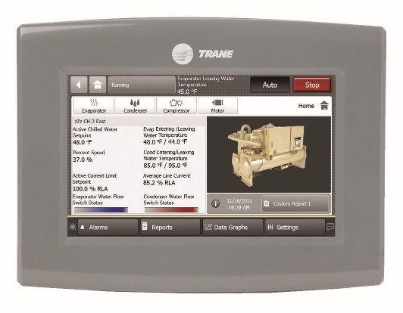
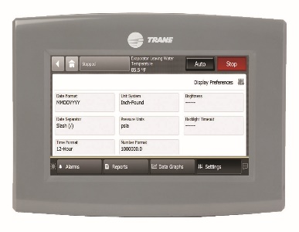
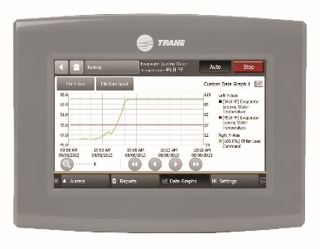
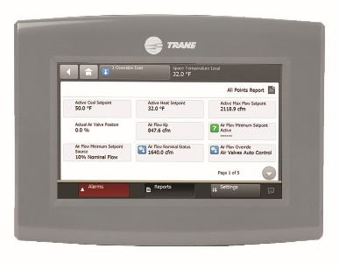
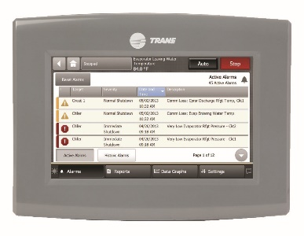
Удобнее в эксплуатации
Назад к обзору
Ведущая технология управления
Интерфейс UC800 + TD7
Интуитивно понятная навигация по меню
Сенсорный экран
Цвет
Размеры экрана: 17,78 см
Главный процессор в панели
управления
Эксплуатационная эффективность
Трендинг данных
Понятная регистрация сигнализации
TIS с возможностью дистанционного контроля
Подзаголовок
Текст
Пункт маркированного списка
Пункт маркированного списка
  Пункт маркированного списка подуровня
  Пункт маркированного списка подуровня
Настройки
Тренды и графики данных
Отчёты
Сигналы тревоги
Начальная страница
Ознакомиться со всем ассортиментом
Ознакомиться с характеристиками
Ознакомиться с выбранными опциями
Уже имеется
RTHD от
компании Trane?

Slide 11




Удобнее для монтажа
Назад к обзору
Подзаголовок
Текст
Пункт маркированного списка
Пункт маркированного списка
  Пункт маркированного списка подуровня
  Пункт маркированного списка подуровня
Все версии и размеры подходят для стандартных дверей шириной 2 м
Только одно соединение испарителя с водяными магистралями на конденсаторе (вход/выход)
Только одно электрическое соединение (одноточечное) в стандартном исполнении
Экономия времени, экономия затрат
Ознакомиться со всем ассортиментом
Ознакомиться с характеристиками
Ознакомиться с выбранными опциями
Уже имеется
RTHD от
компании Trane?
Начальная страница

Slide 12
Увеличение экономии
Назад к обзору
Подзаголовок
Текст
Пункт маркированного списка
Пункт маркированного списка
  Пункт маркированного списка подуровня
  Пункт маркированного списка подуровня
Использование версии HSE (высокая эффективность при сезонном использовании)
Увеличение экономии обеспечивают следующие два способа:
Частотно-регулируемый привод
Фильтр подавления гармоник
Нажмите здесь, чтобы узнать, сколько вы можете сэкономить!
Ознакомиться со всем ассортиментом
Ознакомиться с выбранными опциями
Уже имеется
RTHD от
компании Trane?
Начальная страница
Ознакомиться с характеристиками

Slide 13
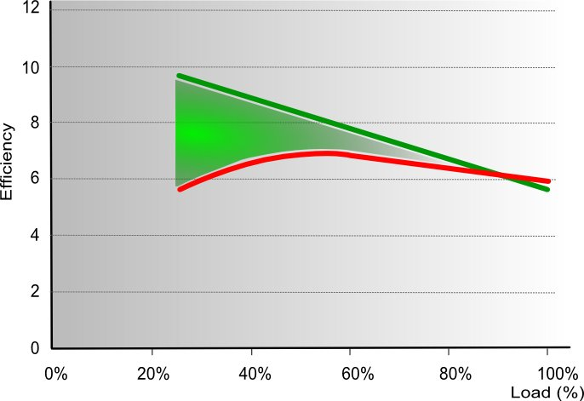

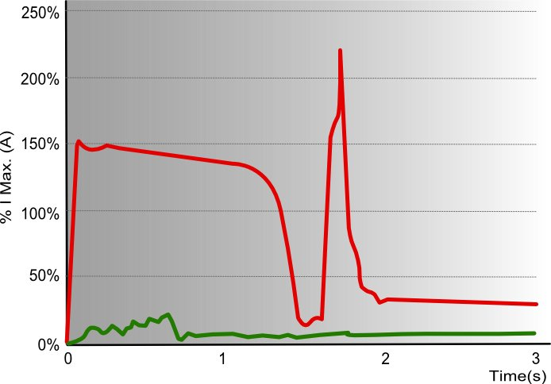
Назад к обзору
Высокопроизводительные установки RTHD сезонного использования
Повышенная производительность при частичной нагрузке (ESEER)
+25 % по сравнению со средним значением
на рынке при постоянной скорости
+17 % по сравнению с моделями Trane
сверхвысокой производительности
Пониженный бросок пускового тока
Пусковой ток, который в 5 раз меньше пускового тока стандартного стартёра «звезда-треугольник»
Регулирование производительности в зависимости
от нагрузки
RTHD с постоянной скоростью: 20 % мин.
RTHD HSE: нагрузка 15 % мин.
25 %
50 %
75 %
100 %
Подзаголовок
Текст
Пункт маркированного списка
Пункт маркированного списка
  Пункт маркированного списка подуровня
  Пункт маркированного списка подуровня
С AFD
Зона
экономии
Работа при частичной нагрузке
Без AFD
225 %
Бросок пускового тока для стартёра «звезда-треугольник»
25 %
Бросок пускового тока при использовании AFD
Ознакомиться со всем ассортиментом
Ознакомиться с характеристиками
Ознакомиться с выбранными опциями
Уже имеется
RTHD от
компании Trane?
Начальная страница

Slide 14
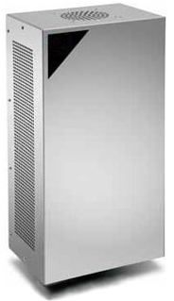
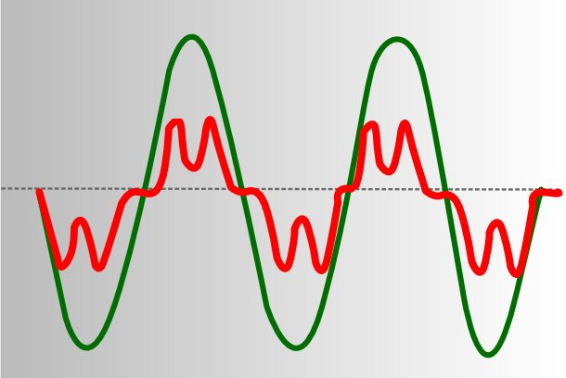
Фильтр подавления гармоник
Назад к обзору
На установках RTHD HSE может устанавливаться встроенный фильтр подавления гармоник
Снижение суммарного коэффициента гармоник (в %) (THiD), передаваемого
в электрическую сеть
Соответствие местным стандартам и рекомендациям
Предотвращение непредусмотренного отключения
Предотвращение повреждения компонентов в результате воздействия
гармоник
Подзаголовок
Текст
Пункт маркированного списка
Пункт маркированного списка
  Пункт маркированного списка подуровня
  Пункт маркированного списка подуровня
THiD < 5%
(нормальные пределы THiD < 30 %)
IP 23, встроенный в панель чиллера
Начальная страница
Ознакомиться со всем ассортиментом
Ознакомиться с характеристиками
Ознакомиться с выбранными опциями
Уже имеется
RTHD от
компании Trane?

Slide 15
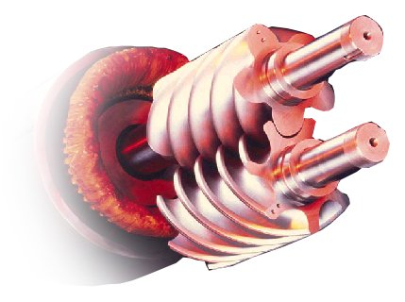
Назад к обзору
Проверенная надёжность оборудования Trane
Подзаголовок
Текст
Пункт маркированного списка
Пункт маркированного списка
  Пункт маркированного списка подуровня
  Пункт маркированного списка подуровня
Простота конструкции оборудования Trane
Низкооборотный полугерметичный компрессор с прямым приводом производства компании Trane, имеющий всего три движущиеся части
Бесконечная разгрузка для точного согласования нагрузки
В RTHD для перемещения масла используется перепад давлений в системе, а не масляный насос, поэтому нет дополнительных движущихся частей, которые могли бы подвергаться износу или выходить из строя
Ознакомиться со всем ассортиментом
Ознакомиться с характеристиками
Ознакомиться с выбранными опциями
Уже имеется
RTHD от
компании Trane?
Начальная страница

Slide 16

Экологически чистые решения
Назад к обзору
Подзаголовок
Текст
Пункт маркированного списка
Пункт маркированного списка
  Пункт маркированного списка подуровня
  Пункт маркированного списка подуровня
Хладагент HFC 134a
Высокая производительность, минимальное воздействие на окружающую среду
Низкое энергопотребление для минимизации воздействия на окружающую среду
Ознакомиться со всем ассортиментом
Ознакомиться с характеристиками
Ознакомиться с выбранными опциями
Уже имеется
RTHD от
компании Trane?
Начальная страница

Slide 17
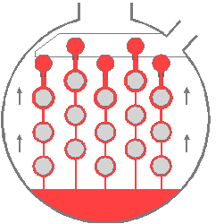
Максимальная эффективность
Назад к обзору
Подзаголовок
Текст
Пункт маркированного списка
Пункт маркированного списка
  Пункт маркированного списка подуровня
  Пункт маркированного списка подуровня
Пар на всасывание компрессора
Пар жидкости из электронного расширительного клапана
Запатентованный испаритель с падающей плёнкой компании Trane
Лидирующая в отрасли эффективность
Снижение затрат по счетам за электроэнергию
Распределители жидкости
Пар
Пар
Смесь масла и хладагента
Ознакомиться со всем ассортиментом
Ознакомиться с выбранными опциями
Уже имеется
RTHD от
компании Trane?
Начальная страница
Ознакомиться с характеристиками

Slide 18
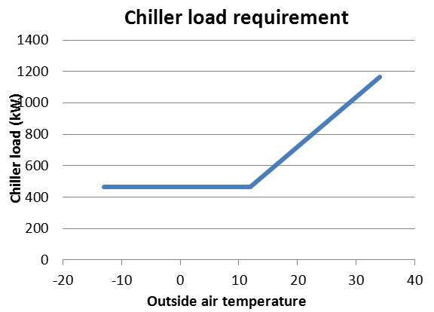
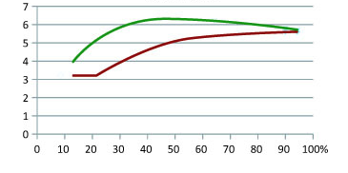
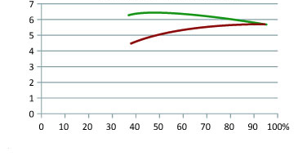
Преимущества использования RTHD HSE
Назад к обзору
Подзаголовок
Текст
Пункт маркированного списка
Пункт маркированного списка
  Пункт маркированного списка подуровня
  Пункт маркированного списка подуровня
Комфорт
Комфорт + процесс
Нагрузка чиллера (кВт)
Требования к нагрузке чиллера
Нагрузка чиллера (кВт)
Требования к нагрузке чиллера
Температура наружного воздуха
Температура наружного воздуха
С AFD
С AFD
Без AFD
Без AFD
Экономия:
увеличение экономии на 34 %
→ Экономия электроэнергии 5800 евро в год
Экономия:
увеличение экономии на 25 %
→ Экономия электроэнергии 11000 евро в год
* Местонахождение: Франкфурт, Германия
Холодопроизводительность 1300 кВт при полной нагрузке
Ознакомиться со всем ассортиментом
Ознакомиться с характеристиками
Ознакомиться с выбранными опциями
Уже имеется
RTHD от
компании Trane?
Начальная страница

Slide 19
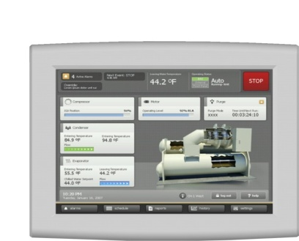
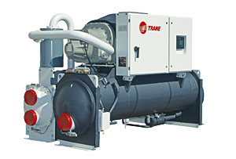
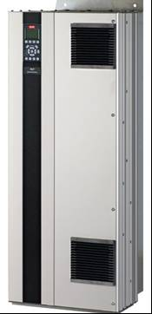
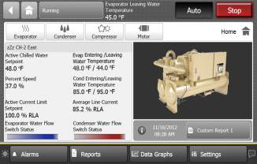
Уже имеется RTHD от компании Trane?
Подзаголовок
Текст
Пункт маркированного списка
Пункт маркированного списка
  Пункт маркированного списка подуровня
  Пункт маркированного списка подуровня
Обновите свою имеющуюся установку
Превратите свою имеющуюся установку RTHD в первоклассный чиллер с помощью комплекта Trane для модернизации.
Частотно-регулируемый привод Trane
Модернизация модулей управления: Tracer UC800 и пользовательский интерфейс TD7
Выполнение работ надёжной и эффективной группой Trane по обслуживанию
Ознакомиться со всем ассортиментом
Уже имеется
RTHD от
компании Trane?
Начальная страница
Ознакомиться с характеристиками

Slide 20

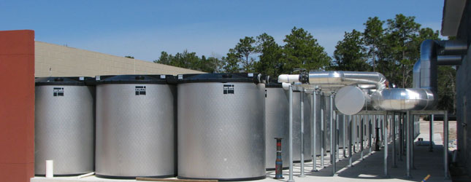
Опции
Подзаголовок
Текст
Пункт маркированного списка
Пункт маркированного списка
  Пункт маркированного списка подуровня
  Пункт маркированного списка подуровня
Компания Trane предлагает большое количество опций, устанавливаемых на заводе
Примеры:
Коммуникационный интерфейс LonTalk
Коммуникационный интерфейс Modbus
Средства ледогенерирования
Начальная страница
Ознакомиться
со всем ассортиментом
Ознакомиться с характеристиками
Ознакомиться с выбранными опциями
Уже имеется
RTHD от
компании Trane?

